Slide 1
โรงงานและสภาพแวดล้อม
FSKN 2

Slide 2
GFSI ระดับพื้นฐาน
องค์กรต้องมั่นใจได้ว่า โรงงานมีการบำรุงรักษา เพื่อป้องกันการปนเปื้อน และสามารถผลิตอาหารที่ปลอดภัยได้

Slide 3
หัวข้อการนำเสนอ
สถานที่ตั้ง
การบำรุงรักษาบริเวณรอบโรงงาน
การออกแบบและแผนผังของโรงงาน
โครงสร้างต่างๆของโรงงาน
การบำรุงรักษาโรงงาน
หน้าต่างและประตู
แสงสว่าง

Slide 4
สถานที่ตั้ง
กิจกรรมของธุรกิจท้องถิ่น ไม่ส่งผลกระทบต่อความปลอดภัยและคุณภาพของผลิตภัณฑ์
- ฝุ่น
- ควัน
- กลิ่น
- สารระเหย
-ระบบระบายน้ำสาธารณะ
- แหล่งหลบซ่อนของแมลงและสัตว์อื่น

Slide 5
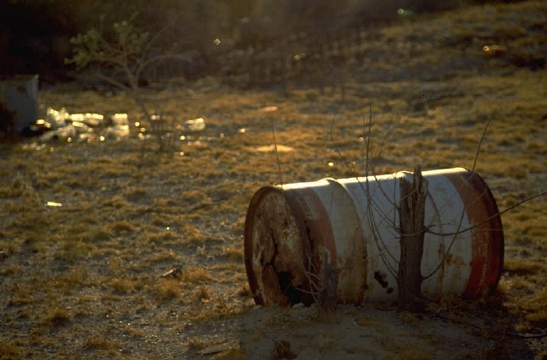
การบำรุงรักษาบริเวณรอบโรงงาน
เก็บอุปกรณ์เครื่องมืออย่างเหมาะสม กำจัดขยะและของเสีย และตัดวัชพืชหรือหญ้าที่ขึ้นอยู่บริเวณรอบโรงงาน
บำรุงรักษาถนน สนาม และที่จอดรถ
มีระบบระบายน้ำอย่างเพียงพอ
ควบคุมระบบการบำบัดของเสียและกำจัดขยะ ไม่ให้เป็นแหล่งของการปนเปื้อน

Slide 6
การออกแบบและแผนผัง
มีพื้นที่เพียงพอสำหรับการจัดวางอุปกรณ์ เครื่องมือ และเก็บรักษาวัสดุสิ่งของเพื่อสะดวกต่อการบำรุงรักษา และปฏิบัติงานได้ถูกสุขลักษณะ
ควรมีทางเข้าเพียงทางเดียว(หากเป็นไปได้)
มีสิ่งอำนวยความสะดวกสำหรับการล้างมืออย่างเพียงพอบริเวณทางเข้าการผลิตและบริเวณสำคัญ
มีสิ่งอำนวยความสะดวกในห้องน้ำอย่างเพียงพอและพร้อมใช้งาน
ต้องน้ำใช้เพียงพอ และมาจากแหล่งที่เหมาะสม
ต้องออกแบบระบบท่อ และท่อมีขนาดเหมาะสม
ปฏิบัติงานอย่างระมัดระวัง เพื่อลดโอกาสปนเปื้อนของอาหาร พื้นผิวสัมผัสอาหาร หรือบรรจุภัณฑ์
มีการควบคุมด้านความปลอดภัยอาหารและการปฏิบัติงานอย่างเพียงพอ
มีการออกแบบที่มีประสิทธิภาพ – มีการแบ่งบริเวณและ การปฏิบัติงาน โดยใช้บริเวณที่ตั้ง, เวลา, ฉากกั้น, การหมุนเวียนอากาศ และระบบปิด

Slide 7
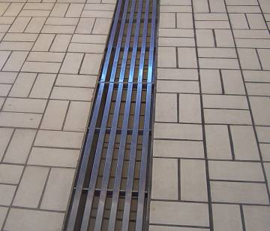
โครงสร้าง
โรงงานควรออกแบบและสร้างจากวัสดุที่เหมาะสม ให้สามารถทำความสะอาดพื้น ผนัง และเพดานได้อย่างทั่วถึง
ป้องกันการปนเปื้อนจากหยดน้ำ น้ำที่ควบแน่นจากช่องและท่อลงสู่อาหาร พื้นผิวสัมผัสอาหาร หรือวัสดุบรรจุภัณฑ์อาหาร
มีการระบายอากาศเพียงพอ เพื่อลดกลิ่นและไอน้ำ ป้องกันไม่ให้เกิดการปนเปื้อนสู่อาหาร
มีมุ้งลวด หรือการป้องกันอื่นที่เพียงพอ เพื่อป้องกันแมลงและสัตว์อื่น เช่น แมลงบิน หนู และนก เป็นต้น

Slide 8
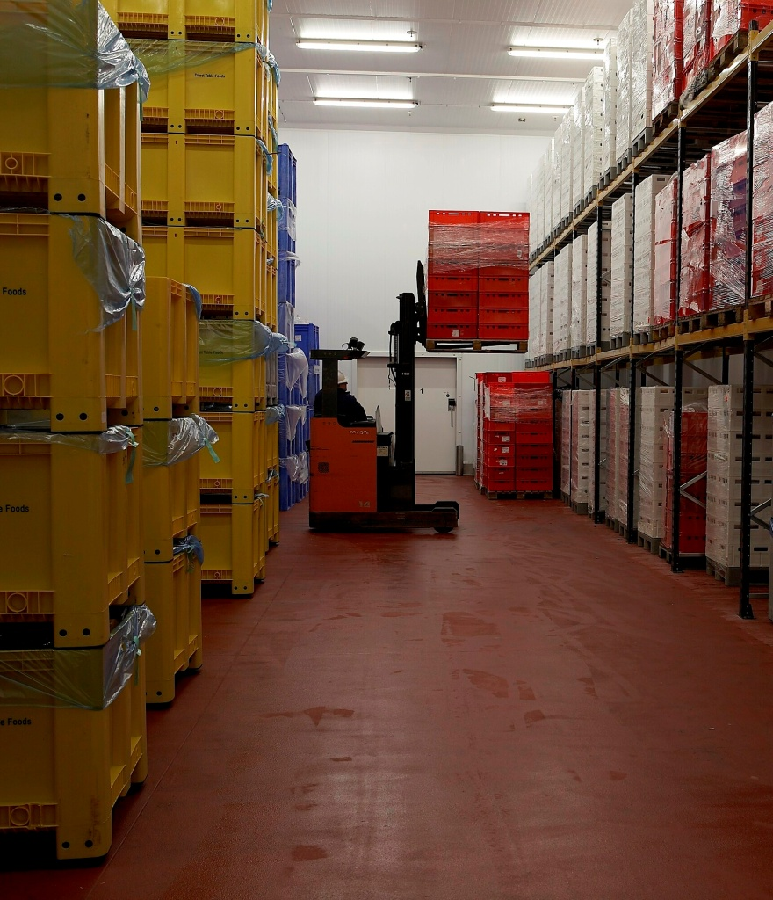
โครงสร้าง
ต้องออกแบบอุปกรณ์เครื่องมือ ให้สามารถทำความสะอาดได้อย่างทั่วถึง และบำรุงรักษาได้อย่างเหมาะสม
พื้นผิวสัมผัสอาหารต้องทนต่อการกัดกร่อน และทำจากวัสดุที่ไม่เป็นพิษ
พื้นผิวสัมผัสอาหารต้องมีสภาพดี ทนทาน และง่ายต่อการทำความสะอาด บำรุงรักษา และฆ่าเชื้อ
แนวรอยต่อของพื้นผิวสัมผัสอาหารต้องเชื่อมเรียบสนิท หรือบำรุงรักษาเพื่อลดการสะสมของเศษอาหาร สิ่งสกปรก หรือเศษสารอินทรีย์ได้

Slide 9
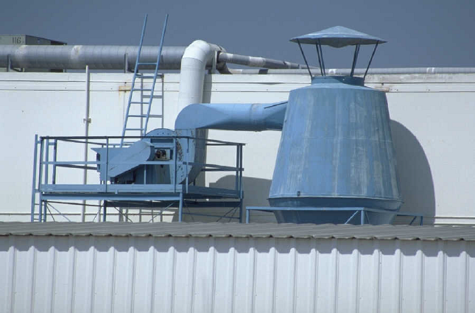
การดูแลรักษาโรงงาน
ต้องบำรุงรักษาอาคารและโครงสร้างอื่นๆให้มีสภาพดีและถูกสุขลักษณะ
ต้องปิดกั้น อุดรู และติดตั้งตะแกรง เพื่อป้องกันการบุกรุกของแมลงและสัตว์อื่น
ต้องทำความสะอาดอาคารและโครงสร้างอย่างสม่ำเสมอ

Slide 10
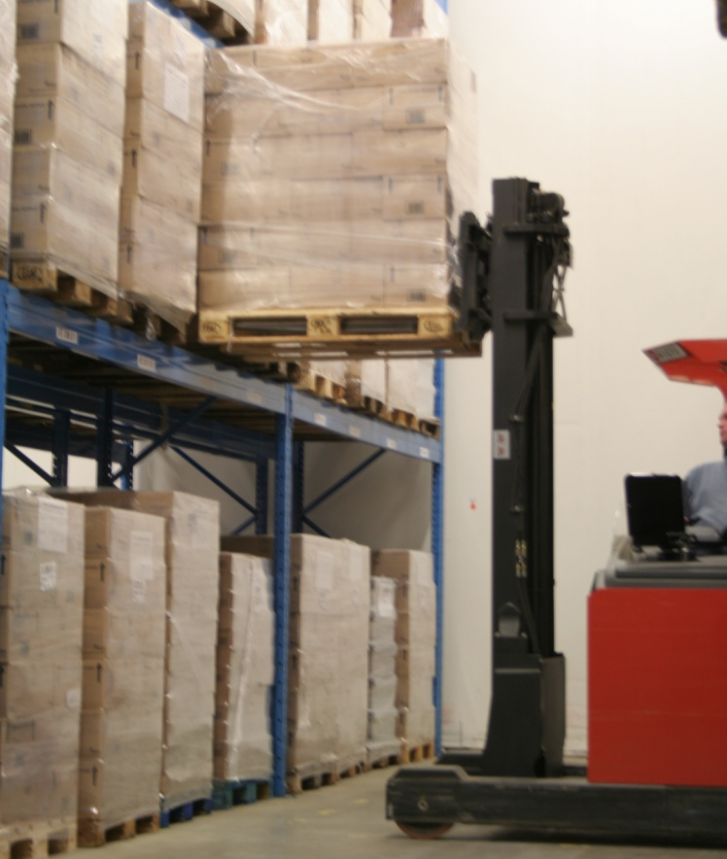
การเก็บรักษา
ต้องเก็บรักษาวัตถุดิบและผลิตภัณฑ์อาหาร ภายใต้สภาวะที่สามารถป้องกันการปนเปื้อนทางกายภาพ เคมี จุลินทรีย์ และสารก่อภูมิแพ้ รวมทั้งการเสื่อมเสียของอาหารและบรรจุภัณฑ์
บริเวณเก็บรักษา เป็นบริเวณที่มีความเสี่ยงสูง
ควรควบคุมขั้นตอนการขนย้าย

Slide 11
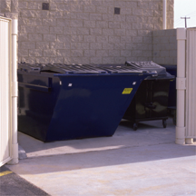
ของเสีย
จัดเก็บของเสียในภาชนะปิด และแยกออกจากบริเวณเก็บรักษาสิ่งต่างๆของส่วนการผลิต
ควรมีขั้นตอนการกำจัดของเสีย
ป้องกันแมลงและสัตว์อื่น เช่น สัตว์กัดแทะ และแมลงบิน เป็นต้น

Slide 12
หน้าต่างและประตู
เป็นจุดเสี่ยงของการบุกรุกจากแมลงและสัตว์อื่นและการปนเปื้อนอื่นๆ
ปิดและติดตั้งตาข่ายที่หน้าต่างและประตู
หน้าต่างกระจก เป็นจุดเสี่ยงที่มีโอกาสทำให้เกิดการปนเปื้อนได้
ควรมีขั้นตอนควบคุมการปิดประตู

Slide 13
แสงสว่าง
ความเข้มของแสงสว่างเพียงพอต่อการปฏิบัติงานได้อย่างถูกต้องตลอดเวลา
สีของแสงไฟที่เหมาะสมมีความสำคัญอย่างยิ่งต่อการตรวจสอบ
คำนึงถึงแสงสว่างในบริเวณการเก็บรักษา
ใส่ใจขั้นตอนการบำรุงรักษาระบบแสงสว่าง

Slide 14
การตรวจติดตาม
ตระหนักถึงความสำคัญของการตรวจสอบโรงงานและบริเวณโดยรอบอย่างสม่ำเสมอ
ควรดำเนินมาตรการแก้ไขทันทีเท่าที่เป็นไปได้
ให้ความรู้มาตรฐานที่จำเป็นแก่พนักงาน และกระตุ้นให้เกิดการรายงานกลับ(feedback)

Slide 15
คำถาม?

Slide 16
การขออนุญาตเพื่อเผยแพร่ซ้ำ
© 2012 มหาวิทยาลัยแห่งมลรัฐมิชิแกน และมหาวิทยาลัยเกษตรศาสตร์ อนุญาตให้เผยแพร่ดัดแปลงโดยต้องระบุที่มา และต้องเผยแพร่งานดัดแปลงโดยใช้สัญญาอนุญาตเดียวกัน (Creative Commons Attribution-Share Alike 3.0 Unported; CC-BY-SA).
แหล่งที่มา: © 2009 Global Food Safety Initiative and Michigan State University,แหล่งที่มา http://www.fskntraining.org อนุญาตให้เผยแพร่ดัดแปลงโดยต้องระบุที่มา และต้องเผยแพร่งานดัดแปลงโดยใช้สัญญาอนุญาตเดียวกัน (CC-BY-SA).
สามารถตรวจสอบสำเนาใบอนุญาตขอเผยแพร่ ได้ที่ http://creativecommons.org/licenses/by-sa/3.0/ หรือส่งจดหมายไปยัง Creative Commons, 559 Nathan Abbott Way, Stanford, California 94305, USA.

Slide 17
License to Reuse
© 2012 Michigan State University, and Global Food Safety Initiative, licensed using Creative Commons Attribution-Share Alike 3.0 Unported (CC-BY-SA).
Source: © 2009 Global Food Safety Initiative and Michigan State University, original at http://www.fskntraining.org, licensed using Creative Commons Attribution-Share Alike 3.0 Unported.
To view a copy of this license, visit http://creativecommons.org/licenses/by-sa/3.0/ r send a letter to Creative Commons, 559 Nathan Abbott Way, Stanford, California 94305, USA.

